Slide 1
Ελληνόφωνα χωριά κάτω Ιταλίασ

Slide 2
ΠΟΛΙΤΙΣΤΙΚΟ ΘΕΜΑ
Τίτλος: «Ο Ελληνικός Πολιτισμός στην κεντρική Μεσόγειο. Στα ίχνη της Μεγάλης Ελλάδας. Ελληνόφωνα χωριά της κάτω Ιταλίας. »
Συμμετείχαν οι εκπαιδευτικοί:
Κυριτσοπούλου Ερασμία ΠΕ02
Μπογιατζή Ουρανία ΠΕ02
Δημουλά Σταυρούλα ΠΕ02

Slide 3
ΟΙ ΜΑΘΗΤΕΣ
Βενίερη Ελένη Ζερβού Μαρία
Μπαλαφούτη Μαρία Βάθη Μαρία-Σταματίνα
Παπάζογλου Χριστίνα Κατίνα Ευθυμία-Μαρίνα
Μπελτές Ξενάκης-Φαίδων Λιάπη Κωνσταντίνα
Κολιοπούλου Δέσποινα Στόκα Ιόλη
Μάλλιος Παναγιώτης Αργυρίου Ελένη-Αγάπη
Φεδίνογλου Σωκράτης Γεωργοπούλου Ελευθερία
Πέππες Ανδρέας Ζούμη Παναγιώτα
Κωνσταντίνα Δημοπούλου Τσαγκρινού Αριάδνη

Slide 4
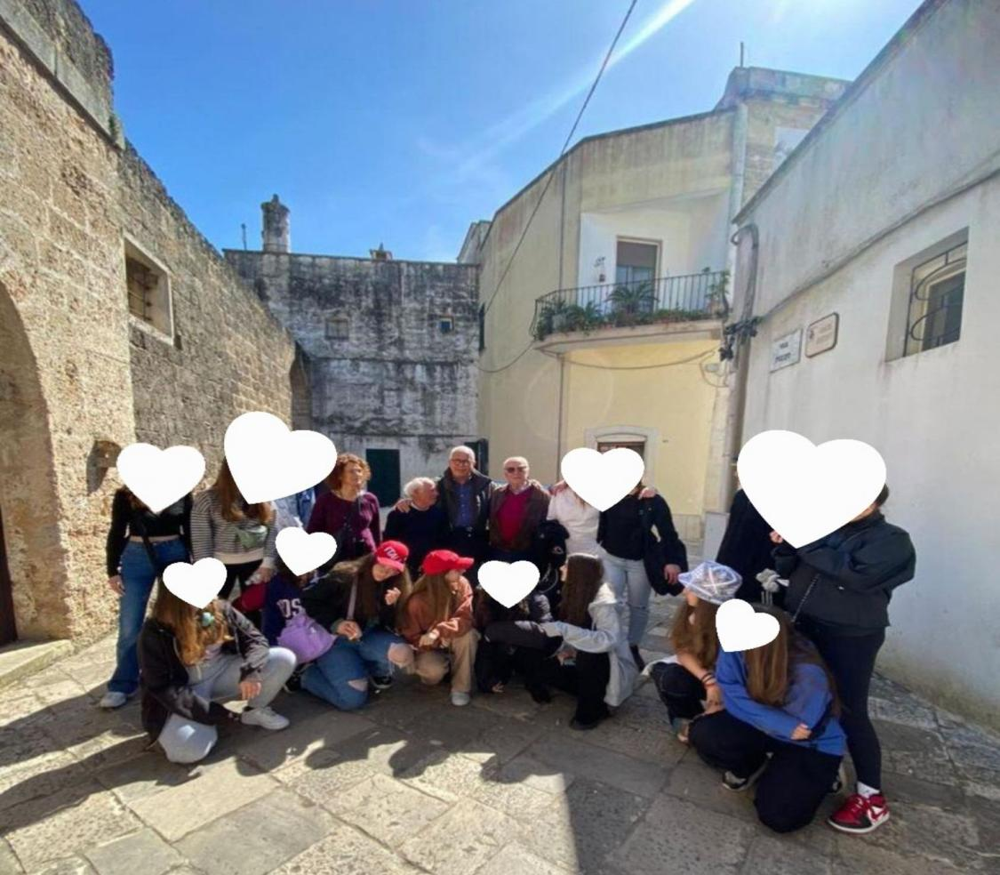

Slide 5
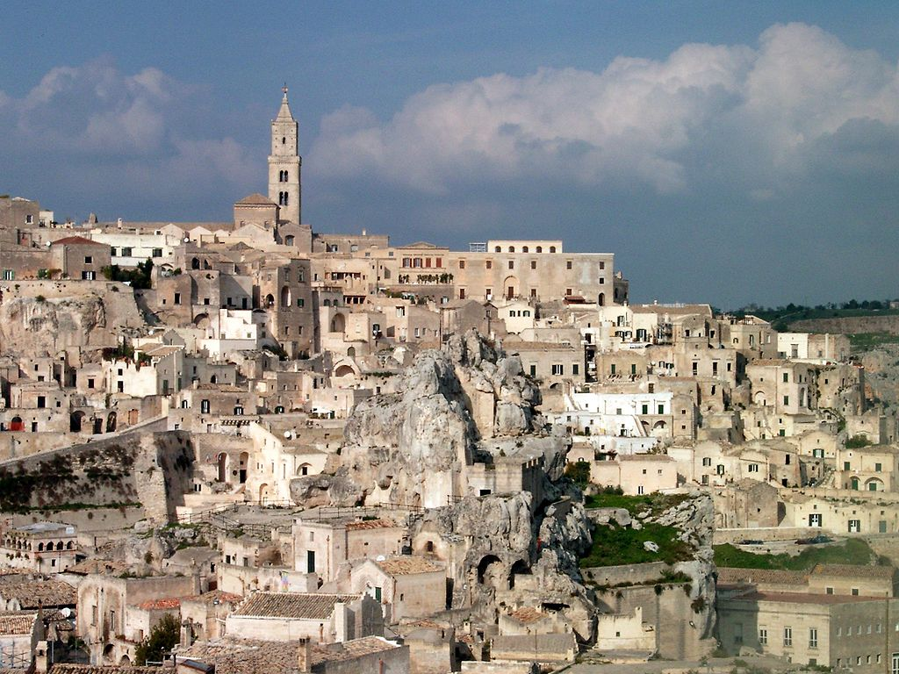
ΣΑΣΣΙ ΝΤΙ ΜΑΤΕΡΑ

Slide 6
ΜΑΤΕΡΑ
Η Ματέρα είναι Ιταλική πόλη στη νότια Ιταλία. Η πόλη αποτελεί κατοικία 60.000 ανθρώπων, ενώ βρίσκεται σε μία από τις πιο φτωχές περιοχές της Ιταλίας Από το 1993 τα σάσσι της Ματέρα έχουν χαρακτηριστεί από την ‘UNESCO’ ως ‘Μνημεία Παγκόσμιας Κληρονομιάς’.

Slide 7
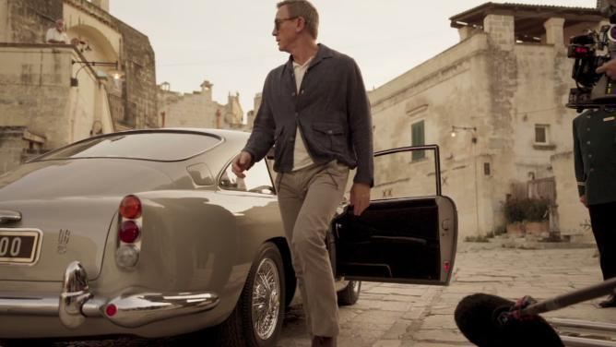
«ΚΙΝΗΜΑΤΟΓΡΑΦΟΣ»
Στη Ματέρα έχουν γυριστεί πολλές κινηματογραφικές ταινίες, αρκετές από τις οποίες είναι βιβλικές, λόγω της ομοιότητας του τοπίου με την αρχαία Ιερουσαλήμ.
Tαινίες που γυρίστηκαν είναι το ‘Κατά Ματθαίον Ευαγγέλιο’, τα ‘Πάθη του Χριστού’ και μέρος της ταινίας ‘James Bond: No Time to Die’ (2021).

Slide 8
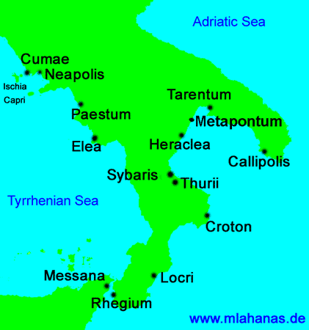
ΤΑΡΑΝΤΑΣ

Slide 9
ΤΑΡΑΣ
Το όνομα της πόλης προήλθε από τον μυθικό Τάραντα. Ο Τάρας ήταν γιος του θεού Ποσειδώνα και της Νύμφης Σατυρίας.Ο Τάραντας έγινε σημαντικό εμπορικό κέντρο και μία από τις μεγαλύτερες αποικίες των Ελλήνων στην Μεγάλη Ελλάδα. Ο σκορπιός ήταν σύμβολο της πόλης από την Αρχαιότητα.

Slide 10
ΣΤΕΡΝΑΤΙΑ

Slide 11
ΣΤΕΡΝΑΤΙΑ
Η Στερνατία, έχει πλούσια πολιτιστική και πνευματική παράδοση. Υπήρξε κέντρο αντιγραφής χειρογράφων και διάδοσης της αρχαίας ελληνικής φιλοσοφικής σκέψης. Εδώ ζουν 2.500 κάτοικοι και οι ηλικιωμένοι μιλούν ακόμη τα γκρίκο!

Slide 12
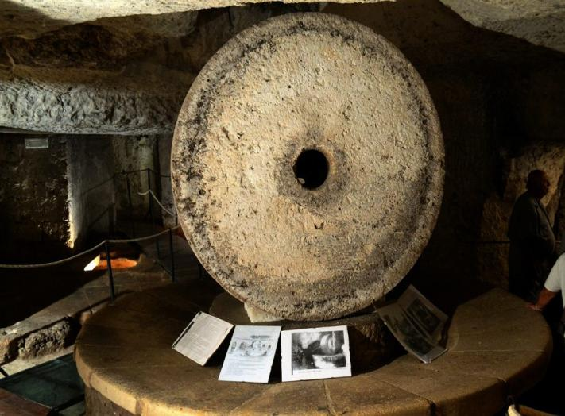
ΕΛΑΙΟΤΡΙΒΕΙΑ
Στο χωριό υπάρχει ακόμη ένα από τα 13 ελαιοτριβεία που λειτουργούσαν στην περιοχή μέχρι το 1500. Επισκέψιμος μουσειακός χώρος σήμερα, μοιάζει με μια τεράστια κάβα λαξευμένη στο βράχο.

Slide 13
ΦΟΤΖΙΑ

Slide 14
ΦΟΤΖΙΑ
Η Φότζια είναι επαρχία στην περιφέρεια της Απουλίας. Το πρώτο έγγραφο για την ύπαρξη της πόλης υπάρχει το 1000 μ.Χ., την εποχή που είχε ιδρύσει η Βυζαντινή αυτοκρατορία στην Απουλία. Προέρχεται από το Λατινική <<Φόβεα>>, που ερμηνεύεται σαν εσοχή, επειδή η περιοχή είχε πολλές εσοχές για να αποθηκεύεται το σιτάρι. Αργότερα σε μια εσοχή εμφανίστηκε και ο Αρχάγγελος Μιχαήλ το 490 μ. Χ (μνημείο Παγκόσμιας Κληρονομιάς της UNESCO)

Slide 15
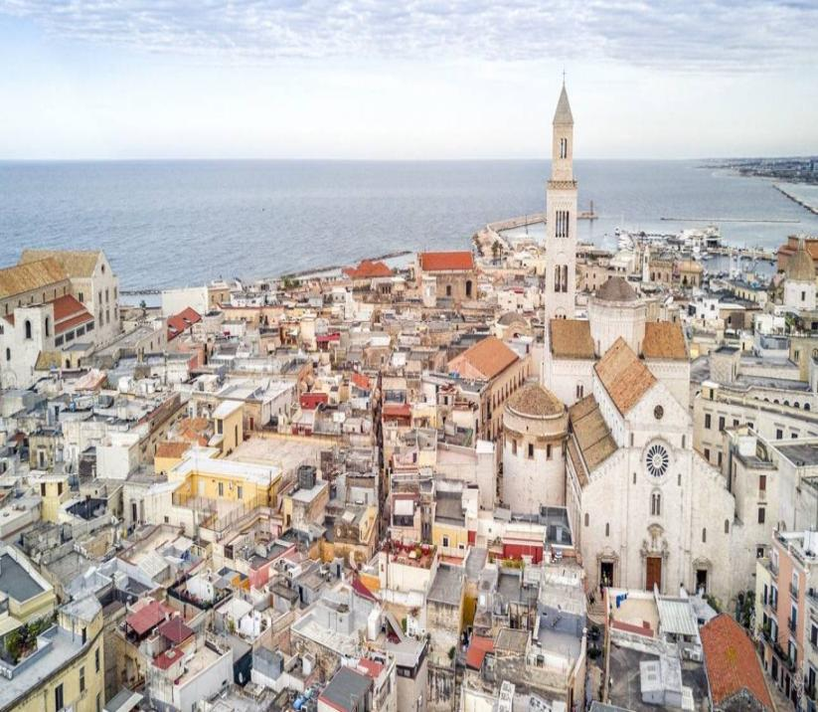
ΜΠΑΡΙ
Το Μπάρι κοσμεί το «τακούνι» της ιταλικής μπότας, βρέχεται από την Αδριατική θάλασσα και αποτελεί το δεύτερο πιο σημαντικό οικονομικό κέντρο της χώρας. Επίσης γνώρισε μέρες δόξας και παρακμής στα χέρια ελλήνων ,ρωμαίων και βυζαντινών.

Slide 16
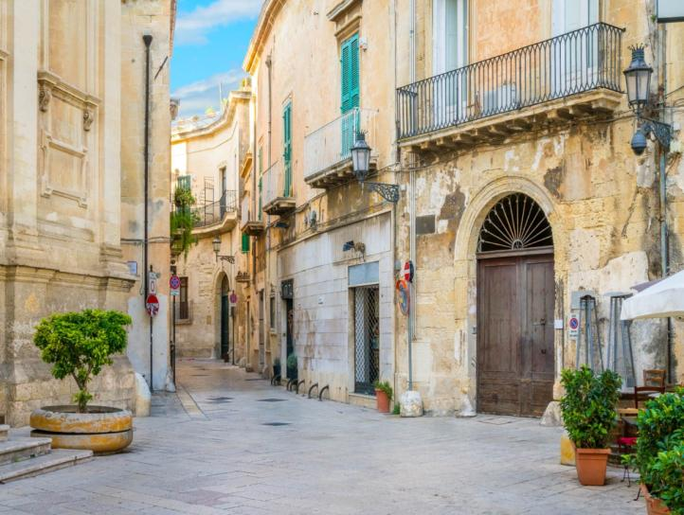
ΛΕΤΣΕ
Το Λέτσε είναι η δεύτερη μεγαλύτερη πόλη στην Ιταλική περιφέρεια ο πληθυσμός της πόλης σύμφωνα με την απογραφή του 2015 είναι 100.000 κάτοικοι, εκτείνεται σε μία έκταση 2.760 τ.χμ, με μέγιστο υψόμετρο τα 201 μέτρα.

Slide 17
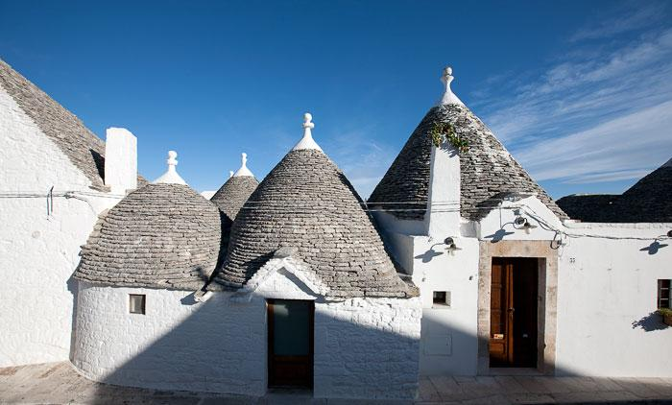
ΑΛΜΠΕΡΟΜΠΕΛΟ
Το αλμπερομπέλο φημήζεται για την αφθονία του ασβεστόλιθου και της καρστικής πέτρας, σε συνδυασμό με την κατασκευή κατοικιών μόνο με ξερολιθιές, χωρίς συνεκτικό κονίαμα, εξελίχθηκε στον χαρακτηριστικό παραδοσιακό τρούλο και συνέβαλε στην επέκταση του οικισμού.

Slide 19
ΕΥΧΑΡΙΣΤΟΥΜΕ ΓΙΑ ΤΗΝ ΠΑΡΑΚΟΛΟΥΘΗΣΗ!

